Slide 1
Орнамент и Вышивка
древние письмена.

Slide 2
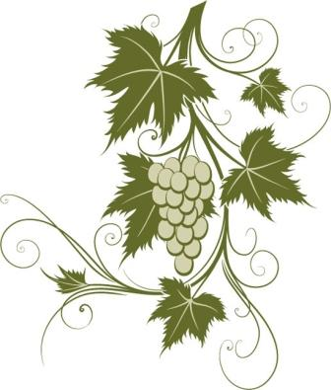
Богатство геометрических и растительных орнаментов, разнообразие техники, четкая композиция и насыщенность колорита характерны для молдавской вышивки. В Молдавии вышивают также бисером, стеклярусом и блестками.

Slide 3
Все, что нас окружает - наполнено смыслом. Смыслом наполняли раньше и все, что творилось человеком в своем окружении. Знаки защиты, поддержки наносились на одежду, на утварь, на оружие, на жилище.

Slide 4
Геометрические орнаменты
Геометрические (абстрактные) орнаменты присущи всей славянской мифологии. Они очень просты: кружочки, треугольники, ромбы, зигзаги, линии, кресты (простые и двойные).
. Сегодня на их основе в народной вышивке широко используются такие мотивы, как «бараньи рога», «кудри», «кудрявцы», «гребешочки»

Slide 5
Схема 1:

Slide 6


Во времена, когда Небо и Земля не были еще отделены друг от друга
в центре Мирового Океана возвышалась Мировая
Гора - Алатырь-камень
на вершине которой находился глубокий колодец, полный воды и ведущий в недра горы - потусторонний мир - где в подземном дворце - пещере - Лабиринте обитал Бог Земли - Подземного Мира - Медведь-Громовержец:

Slide 7




Большую часть времени Медведь спал во мраке и холоде, бдительно охраняя свое сокровище – огонь
в виде котла, полного расплавленного золота или драгоценного камня. Раз в году в Лабиринт, минуя водяной водоворот-туннель
спускалась Богиня Неба - Рогатая Оленуха:
окунала в золото свои рога и возвращалась
назад в Небо.

Slide 8



Жар и Свет, исходящий от рогов, топили снега и лед; вода проникала в Лабиринт и будила спящего Громовержца:
Проснувшись, он сбрасывал медвежью шкуру
превращаясь в птицу
и бросался в погоню за похитительницей.
Настигнув беглянку, Бог Земли вступал с ней в брак, совершая грозу и проливая на Землю потоки животворных вод:

Slide 9


Могучие крылья поднимали огненные вихри
разносящие семена жизни в разные
стороны:
(Позднее вихрь трансформировался в самостоятельное божество ветра - Стрибога

Slide 10
Оленуха сбрасывала золотые рога, которые возвращались победителю как залог заключенного брака
и скрывалась в подземном дворце.
Лишенная тепла и света Земля покрывалась снегом и льдом. Гигантская птица засыпала, постепенно поростая шерстью и мехом, вновь превращалась в Медведя.

Slide 11

...Однажды, когда Оленуха с огненными рогами уже поднялась в Небо, а Медведь еще не проснулся, из глубин Бездны (Пекельного Мира) выполз Дракон (Лев, Барс, Кот, Кабан...)
напал на беззащитную Оленуху, и, разорвав ее на куски, овладел Золотыми Рогами. Не умея обращаться с огнем, Зверь устроил мировой потоп, а затем едва не стал причиной мирового пожара, но проснувшийся Громовержец в жестокой борьбе одолел соперника,

Slide 12


приковал его вечным стражем у входа во дворец и вернул огонь.
Останки Оленухи Громовержец полил мертвой и живой водой
отчего Рога проросли в Мировое Дерево
отделившее Небо от Земли.

Slide 13




На ветвях этого дерева поднялись в небо Руно и Рога Оленухи, превратившиеся в Солнце
Луну
и Звезды.
Громовержец же мог теперь подниматься в Небо и спускаться на Землю
по стволу и ветвям Дерева, соединяющего миры в образе Месяца:

Slide 14

Чтобы несчастье не повторилось, с четырех сторон света им были поставлены стражи
призванные защищать Дерево от проникновения тварей из Бездны.

Slide 15
Схема 2:

Slide 17
КАК РАБОТАЕТ СИМВОЛИКА ?

Slide 18
Зоны соответствия небу, Среднему миру и земле.
Женская
Мужская

Slide 23





Значение знаков в орнаменте в молдавском костюме.
Солнце
Подземное солнце
звезда Рожениц

Slide 25







Огонь, сила, движение.
"Замкнутый огонь"
Кузня
«Золотые рога», заключение брака.

Slide 27






Земля
Земля, раскрытая Весной
Поле вспаханное
Поле засеяно
Древо Жизни
Знак зверя

Slide 28

Древо жизни

Slide 29
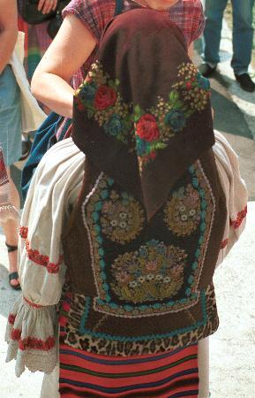
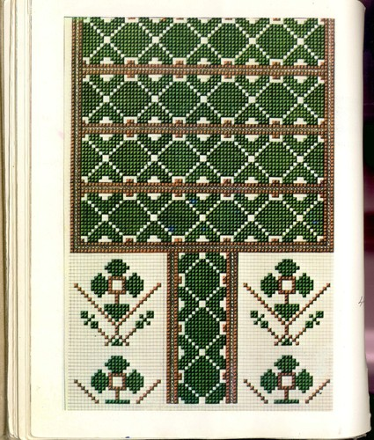
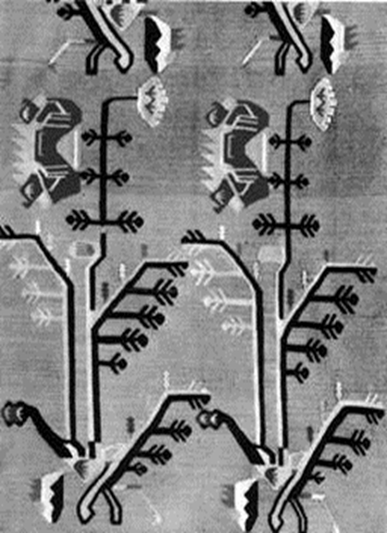
Древо жизни

Slide 30
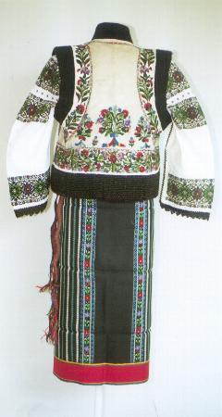
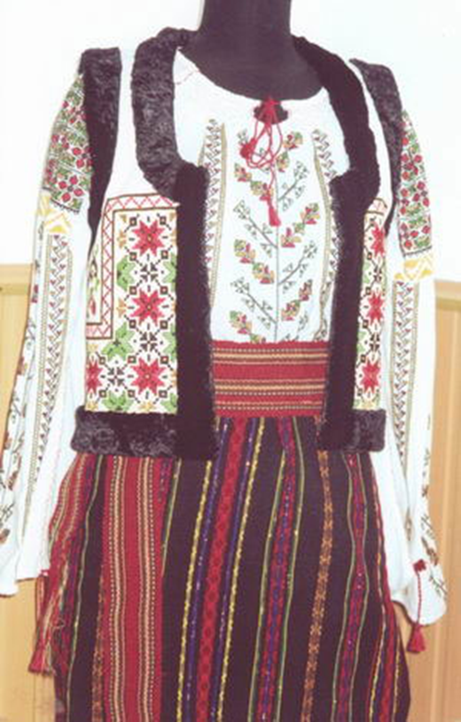
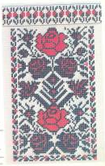
Древо жизни

Slide 31
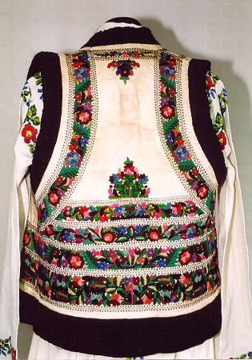

Древо Жизни

Slide 32
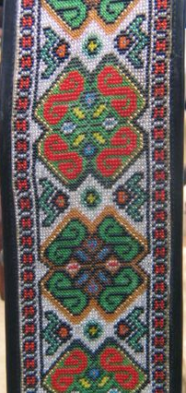
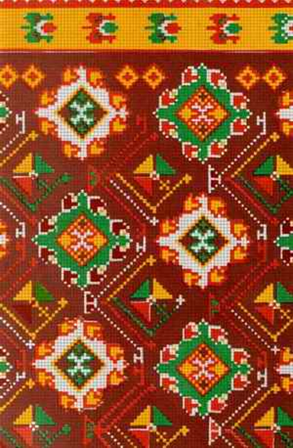

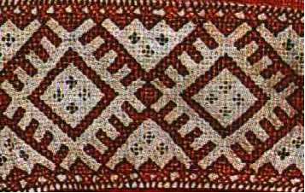
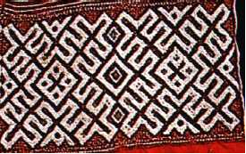
Кресты, ромбы, снежинки

Slide 33
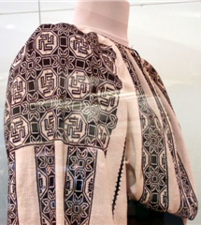
Символ в орнаменте «Агни»

Slide 34
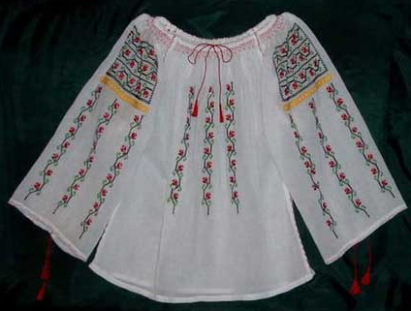


Орнамент сегодня

Slide 35
Таким образом, символы-элементы народного орнамента - это многомерные изображения пространственно-временных перемещений энергий, которым народная традиция присвоила образное мифологическое содержание.

